Slide 1
Электростатика
Зверев В.А. школа № 258
Санкт-Петербург 26 апреля 2020 г.

Slide 2
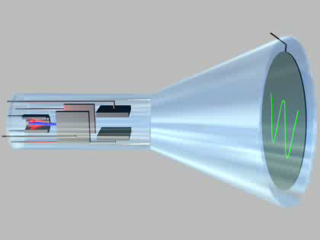
Электронно-лучевая трубка

Slide 3
В электронно-лучевой трубке поток электронов с кинетической энергией 8∙10³ эВ движется между пластинами плоского конденсатора длиной 4∙10⁻² м. Расстояние между пластинами 2∙10⁻² м. Какое напряжение нужно подать на пластины конденсатора, чтобы смещение электронного пучка на выходе оказалось 8∙10⁻³ м.
Дано:
ℓ=4∙10⁻²м
E_{k}=8∙10³∙1,6∙10⁻¹⁹ Дж
d=2∙10⁻² м
h=8∙10⁻³ м
q=1,6 ∙10⁻¹⁹ Кл
U-?

Slide 4
X
+
+
+
y

Slide 5
X
1
2
+
+
+
y
3
4

Slide 6
Дано:
ℓ=4∙10⁻²м
E_{k}=8∙10³∙1,6∙10⁻¹⁹ Дж
d=2∙10⁻² м
h=8∙10⁻³ м
q=1,6 ∙10⁻¹⁹ Кл
U-?
Ответ: U=3200В

Slide 7
Протон влетает в плоский горизонтальный конденсатор параллельно его пластинам со скоростью 150 км/с. Напряженность поля внутри конденсатора 20 В/см, длина пластин конденсатора 10 см. С какой скоростью протон вылетает из конденсатора? Сделайте рисунок.
+
+
+
X
+
+
y

Slide 8
5
+
+
+
1
X
+
2
3
+
4
y

Slide 9
Электрон влетает в плоский конденсатор с длиной пластин 10 см и напряженностью электрического поля 40 кВ/м под углом 15⁰ к пластинам. Какова первоначальная энергия электрона, если он вылетел из конденсатора так же под углом 15⁰ к пластинам?
X
+
+
+
y

Slide 10
X
+
+
+
y
2
1
3

Slide 11
4

